Slide 1
医疗器械临床试验 管理与实践

Slide 2
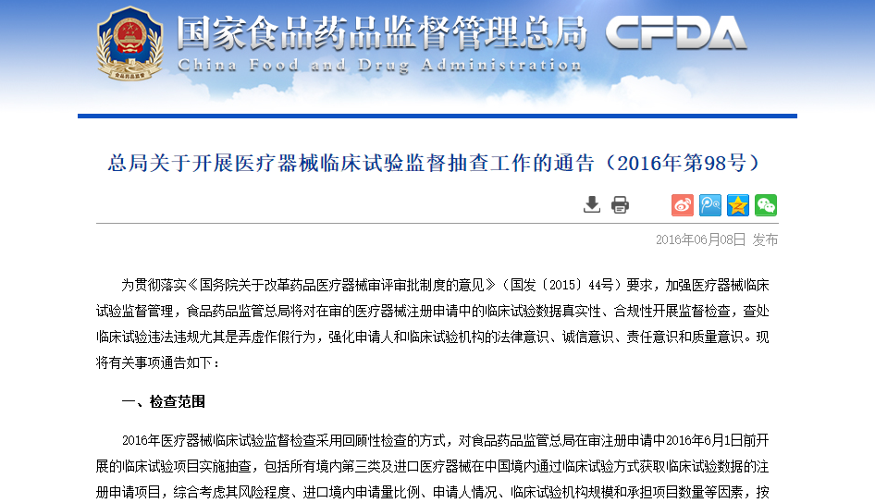
1、医疗器械临床核查要点及案例分析

Slide 3
一、检查工作程序
1、预备会
2、首次会议
3、现场检查
4、综合会议
5、末次会议
6、填写医疗器械临床试验检查报告表
7、提交材料

Slide 4
检查依据
按照现行有效的规定实施：
（1）、《医疗器械监督管理条例》
（2）、《医疗器械注册管理办法》、《体外诊断试剂注册管理办法》
（3）、《医疗器械临床试验规定》以及体外诊断试剂临床试验技术指导原则

Slide 5
检查重点---围绕临床试验的真实性和合规性开展
临床试验机构的情况
临床试验批准/备案及协议/合同
临床试验部分（准备、知情同意、实施情况）
临床数据管理
申报资料的情况
临床伦理审核及受试者安全保护情况
临床试验方案的制定与执行情况
临床申请者/实施者履职情况
试验用体外诊断试剂及临床样本的管理

Slide 6
二、体外诊断试剂检查要点
临床试验条件与合规性（10）
申报资料的情况（4）
临床试验部分（15）
体外诊断试剂临床试验检测要点（42）
临床试验用样本的管理（3）
临床试验数据管理（7）
试验用体外诊断试剂的管理（3）

Slide 7
二、体外诊断试剂检查要点 ---临床试验条件与合规性
1.1临床试验机构
1.1.1是否为省级医疗卫生单位，对于特殊使用目的的体外诊断试剂，可在市级以上疾病预防控制中心、专科医院或检验检疫所、戒毒中心等单位开展
1.1.2 是否具有与受试产品相适应的条件，包括医疗器械临床试验人员、仪器设备、场地等
1.1.3 仪器设备是否具有使用记录，使用记录与临床试验是否吻合

Slide 8
二、体外诊断试剂检查要点 ---临床试验条件与合规性
1.2.临床试验的伦理审查
1.2.1 知情同意书是否符合有关要求
1.2.2 是否有伦理审查记录
1.2.3 伦理委员会是否保存所审查的文件资料，审查的方案/知情同意书版本及内容是否与执行的版本及内容一致

Slide 9
二、体外诊断试剂检查要点 ---临床试验条件与合规性
1.3. 临床试验批准或备案情况
1.3.1 是否按规定向省级食品药品监督管理局提交备案

Slide 10
二、体外诊断试剂检查要点 ---临床试验条件与合规性
1.4 临床试验协议/合同
1.4.1 是否签署临床试验协议/合同
1.4.2 协议/合同内容与受试产品信息是否相符
1.4.3 协议/合同内容是否明确各方责任

Slide 11
二、体外诊断试剂检查要点 ---临床试验部分
2.1 临床试验准备情况
2.1.1临床试验机构和实施者是否按规定的格式共同设计制定临床试验方案
2.1.2 临床试验方案及其修改，是否经伦理委员会审查同意或者备案
2.1.3 申请人是否根据临床试验方案制定标准操作规程，并对参加试验所有研究者进行了培训，是否有培训记录
2.1.4 临床试验机构是否具有试验用体外诊断试剂及相关文件物品的交接记录

Slide 12
二、体外诊断试剂检查要点 ---临床试验部分
2.2 知情同意情况
2.2.1 已签署的知情同意书数量是否与临床试验报告中的病例数相符（包括筛选失败病例）
2.2.2 签署的知情同意书版本是否与伦理审查通过的版本一致
2.2.3 伦理审查时间是否早于知情同意书签署时间
2.2.4 知情同意书签署的内容是否完整、规范（含临床试验人员电话号码，签署日期等）
2.2.5 受试者签署知情同意书是否为受试者本人或其法定代理人签署（必要时核实受试者参加该项试验的实际情况）

Slide 13
二、体外诊断试剂检查要点 ---临床试验部分
2.3 临床试验实施情况
2.3.1 临床试验人员是否熟悉临床试验方案及相关资料，并熟悉受试产品的使用
2.3.2 临床试验过程是否遵循临床试验方案
2.3.3 各临床试验机构执行的试验方案是否为同一版本（多中心）
2.3.4 临床试验的原始数据收集、病例报告表是否由临床试验人员签字
2.3.5 临床试验统计分析是否由试验方案规定的人员、按照规定的方法完成
2.3.6 是否对临床试验实施监查，是否有监查记录

Slide 14
二、体外诊断试剂检查要点 ---临床试验数据管理
临床试验数据管理
是否具有病理筛选入选记录及病例鉴定文件
病例筛选入选记录及病例鉴认文件中筛选、入选和完成例数是否与临床试验报告中信息相符
病例筛选入选记录及受试者鉴定文件等是否可以溯源，并且具有关联性
试验中生成的检测报告或结果中的数据是否可以溯源
病例报告表填写是否完整
病例报告表中填写的内容是否在原始病历、检验记录等原始记录中可追溯
临床试验中的所有试验数据，是否试验操作者、复核者签字，试验机构盖章

Slide 15
二、体外诊断试剂检查要点 ---试验用体外诊断试剂的管理
试验用体外诊断试剂的管理
该产品是否具有具备资质的检验机构出具的结论合格的产品检验报告
管理记录（运输、接收、处理、储存、分发、回收与销毁等）是否完整，数据是否相符
运输条件、储存温度、储存条件、储存时间、安全有效期等是否符合要求
是否与检验报告、临床试验报告中的产品名称、规格型号相一致

Slide 16
二、体外诊断试剂检查要点 ---试验用体外诊断试剂的管理
临床试验用样本的管理
样本来源、编号、保存、使用、保存、销毁的各环节是否有原始记录
样本检测与临床试验方案规定一致，是否有完整的原始记录
临床试验用样本是否重复使用，如有，应提供相应说明

Slide 17
二、体外诊断试剂检查要点 ---申报资料的真实性
申报资料的真实性
注册申请的临床试验方案版本及内容是否与临床试验机构保存的版本及内容一致
注册申请的临床试验报告版本及内容是否与临床试验机构保存的版本及内容一致
注册申请的临床试验报告中数据是否与临床试验机构保存的原始记录和原始数据一致
注册申请的临床试验报告中临床试验人员签名及临床试验机构签章是否属实

Slide 18
三、检查结果判定及处理：
一、有以下情形的判定为存在真实性问题
（1）注册申请提交的临床试验资料与临床试验机构保存的相应临床试验资料不一致的
（2）临床试验数据不能溯源的
（3）受试产品/试验用体外诊断试剂或试验用样本不真实的
二、未发现真实性问题，但临床试验过程中不符合医疗器械相关规定要求的，判定为存在合规性问题
三、未发现真实性和合规性问题的，判定为符合要求

Slide 19
四、检查结果的处理
1、存在真实性问题，依据《医疗器械监督管理条例》“提供虚假资料取得医疗器械注册证的，由原发证部门撤销已经取得的许可证件，并处5万元以上10万元以下罚款，5年内不受理相关责任人及企业提出的医疗器械许可申请”；对相应申请不予注册，同时中止同一申请人其它在审品种的技术审评，由核查中心再次组织监督抽查。
2、不涉及真实性但存在合规性问题的，对注册申请资料和监督检查发现的问题进行安全性有效性综合评价，作出是否批准注册的决定。
3、监督抽查情况和处理结果面向社会公布。

Slide 20
五、医疗器械注册申请数据造假入刑
最高法审委会全体会议审议并原则通过《最高人民法院、最高人民检察院关于办理药品、医疗器械注册申请数据造假刑事案件适用法律若干问题的解释》
1、药物或医疗器械临床试验机构、合同研究组织故意提供虚假的非临床研究报告、临床试验报告的，可以按提供虚假证明文件罪定罪处罚：
2、对药品注册申请人自己弄虚作假，提供虚假的非临床研究或临床试验报告及相关材料，骗取药品批准证明文件的，可以按生产、销售假药罪定罪处罚：
3、药物或医疗器械临床试验机构、合同研究组织与药品注册申请人共同构成提供虚假证明文件罪和生产、销售假药罪的，以处处罚更重的犯罪定罪处罚：

Slide 21
六、案例分析
1、2016年第147号（ 2016年09月07日 发布）
1）厦门市波生生物技术有限公司的戊型肝炎病毒IgM/IgG抗体检测试剂盒（胶体金法）（辽宁省第三人民医院）
◆临床试验机构不能提供试验相关的原始记录
◆本院样本不能在院内HIS系统或诊疗记录中追溯；
◆院外样本有接收记录，但无法溯源，部分样本无保存和使用的原始记录，样本的留存和销毁无原始记录；
◆提交注册申请的临床试验报告附件“临床试验数据记录表”中备注信息与临床试验机构保存的“原始数据检测记录表”中备注信息不一致。

Slide 22
厦门市波生（辽宁中医药大学附属第三医院）
◆临床试验机构不能提供临床试验相关原始记录
◆样本不能溯源，样本编号方法不能解释，样本的保存、使用、留存和销毁的各环节均无原始记；
◆提交的注册申请中的临床试验方案、报告与临床试验机构保存的临床试验方案、报告签章不一致；
◆提交注册申请的临床试验报告附件“临床试验数据记录表”相关数据与临床试验机构保存的“原始数据检测记录表”中相关数据不一致，如：20余例样本编号不一致。

Slide 23
2）四川迈克生物科技股份有限公司的乙型肝炎病毒e抗原测定试剂盒（化学发光法）
（四川大学华西第二医院）
◆临床试验方案规定试验样本类型为350例血清，而实验室实际检测样本类型为血浆，临床试验报告中样本类型为血清。

Slide 24
3）德国ORGENTEC Diagnostika GmbH的抗可溶性肝抗原抗体测定试剂盒(酶免疫法)
（天津市人民医院）
◆临床试验方案中规定随机采用在临床试验机构检验部门常规测定的就医人的血清样本，但该临床试验中所用的样本均由申请人自行提供，且不能溯源

Slide 25
4）韩国Bioland Co., Ltd.的可吸收止血胶原蛋白海绵
（中国人民解放军第二炮兵总医院）
◆原始病程记录显示编号为2090的受试者在术后第10天发生切口感染，但临床试验报告中显示所有患者未发生术后感染，与实际情况不符

Slide 26
处理决定
◆以上4个注册申请项目不予注册
◆对上述4个注册申请项目自不予注册之日起一年内不予再次受理。
◆对上述4个注册申请项目的临床试验机构涉嫌出具虚假报告的，责成相关省食品药品监督管理局按照《医疗器械监督管理条例》的有关规定调查处理，并向国家食品药品监督管理总局报告。

Slide 27
2、2016年第170号（ 2016年10月26日 发布）
1）德国Abbott GmbH & Co. KG申请的人类T淋巴细胞病毒Ⅰ/Ⅱ型抗体检测试剂盒（化学发光微粒子免疫检测法）
（中国人民解放军第一七四医院）
◆部分临床试验用样本重复使用：有2例阳性试验样本（ID 174-013、ID 174-229）为使用同一患者（病例号1680323）在2014年10月15日采集的样本；
◆有12例阳性试验样本为6个患者（病例号438587、1437909、1995398、2040095、1963540、1899710）分别在不同日期采集2次的样本；
◆有2例阴性试验样本（ID 174-123、ID 174-124）为使用同一患者（病例号1958017）采集的样本。

Slide 28
处理结果
◆项目不予注册
◆自不予注册之日起一年内不予再次受理。
◆临床试验机构涉嫌出具虚假报告的，责成相关省食品药品监督管理局按照《医疗器械监督管理条例》的有关规定调查处理，并向国家食品药品监督管理总局报告。

Slide 29
3）2017年第107号（2017年09月05日）
1）深圳市中锎普瑞科技有限公司的252Cf中子后装治疗系统
（第三军医大学第三附属医院（大坪医院））
◆现场仅见252Cf中子后装治疗系统放射治疗计划，机构不能提供放射治疗原始记录，也不能在252Cf中子后装治疗系统中溯源治疗数据；未见252Cf中子后装治疗系统使用记录。 （广东粤北人民医院）
◆临床试验用产品为已注册的同类产品ZH-1000型252Cf中子后装治疗系统，而注册申报资料的临床试验方案和试验报告中的产品为ZK-A型252Cf中子后装治疗系统；
◆注册申报资料的临床试验方案版本（Version3.1）及内容（入排标准、治疗方法和试验结果的评估方法）与临床试验机构保存的版本（1.0和Version3.1）及内容不一致，且在临床试验过程中，30例受试者按1.0版本方案执行，16例受试者按3.1版本方案执行。

Slide 30
2）徐州亚太科技有限公司的心血管扩张球囊导管
（中国人民解放军沈阳军区总医院和重庆医科大学附属儿童医院）
◆临床机构保存的可溯源的术后12个月随访例数与注册申报资料的临床试验总结报告随访例数不一致。

Slide 31
3）美利泰格诊断试剂（嘉兴）有限公司的幽门螺旋杆菌唾液检测试剂盒（胶体金法）
（陕西中医药大学附属医院）
◆部分受试者未查到试验期间在消化二科（试验科室）的就诊记录（挂号信息、门诊病历、临床诊断），无法核实受试者参加临床试验的真实情况；
◆现场核查受试者临床诊断为中医诊断，注册申报资料的临床试验报告中临床试验数据记录表临床诊断为西医诊断，253例受试者西医诊断无支持依据。

Slide 32
处理结果
◆注册申请项目不予注册
◆自不予注册之日起一年内不予再次受理。
◆临床试验机构涉嫌出具虚假报告的，责成相关省食品药品监督管理局按照《医疗器械监督管理条例》的有关规定调查处理，并向国家食品药品监督管理总局报告。

Slide 33
关于开展2017年医疗器械临床试验监督抽查工作的通告（2017年第103号）
食药监总局按照“双随机一公开”的原则，组织开展在审医疗器械注册申请中的临床试验数据真实性、合规性监督检查，查处临床试验违法违规行为，并将监督检查情况和处理结果向社会公布。

Slide 34
临床试验常用术语、缩略语
ADE （ Adverse Drug Event ） 药物不良事件
ADR （ Adverse Drug Reaction ） 药物不良反应
AI （ Assistant Investigator ） 助理研究者
CI （ Co-investigator ） 合作研究者
CRA （ Clinical Research Associate ） 临床监察员
CRC （ Clinical Research Coordinator ） 临床研究协调员
CRF （ Case Report Form ） 病例报告表
CRO （ Contract Research Organization ）合同研究组织
PI （ Principal Investigator ） 主要研究者

Slide 35
谢谢！

